Slide 1
資料可視化
HW01 – D3.js 蘋果成績表
112-1
國立臺北科技大學資訊工程系

Slide 2
目錄

Slide 3
目錄
講義
使用方法
評分標準
作業說明
繳交資訊

Slide 4
講義

Slide 5
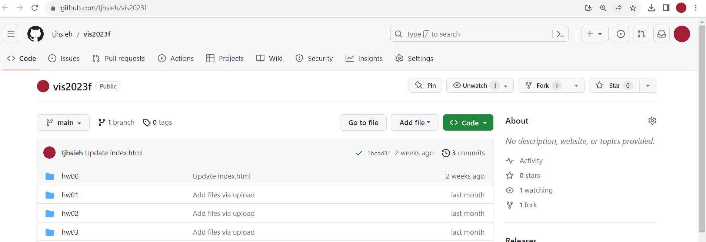
製作本學期作業(作品集)網頁
製作本學期作業(作品集)網頁，上傳到 GitHub
步驟一: 前往下載範本 https://github.com/tjhsieh/vis2023f
按這裡

Slide 6
製作本學期作業(作品集)網頁
步驟二: 解壓縮

Slide 7
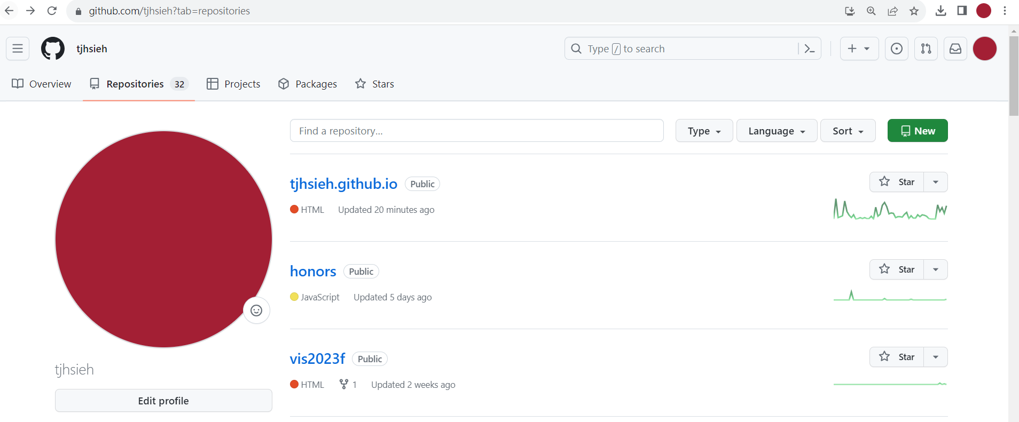
製作本學期作業(作品集)網頁
步驟三: 登入GitHub https://github.com/你的帳號/

Slide 8
製作本學期作業(作品集)網頁
步驟四: 產生新倉庫 https://github.com/你的帳號/vis2023f/
按這裡

Slide 9
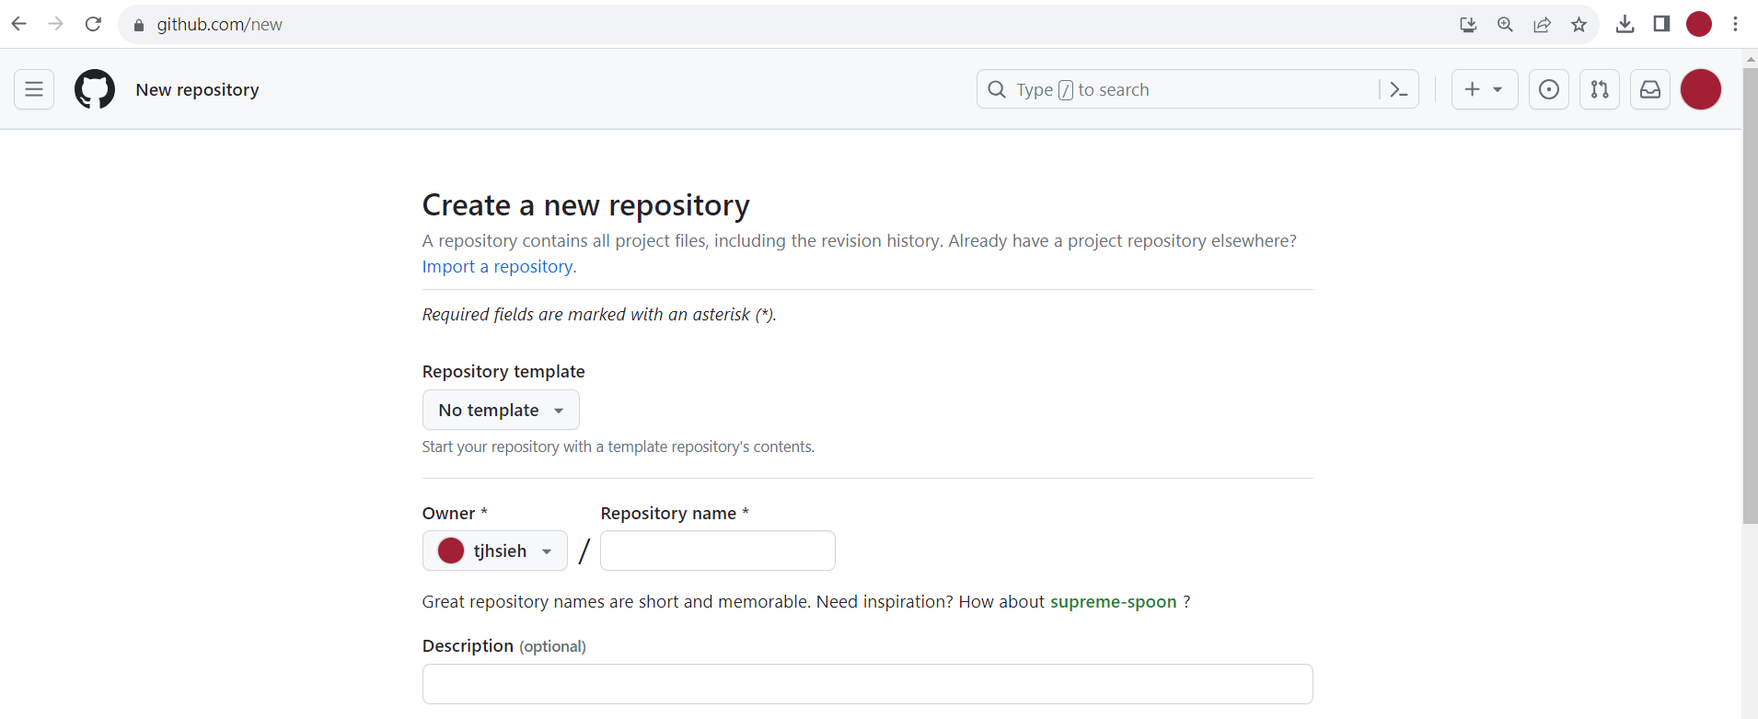
製作本學期作業(作品集)網頁
步驟五: 倉庫名稱，請命名為 vis2023f
按這裡

Slide 10
製作本學期作業(作品集)網頁
步驟六: 上傳剛剛解壓縮好的作品集範本

Slide 11
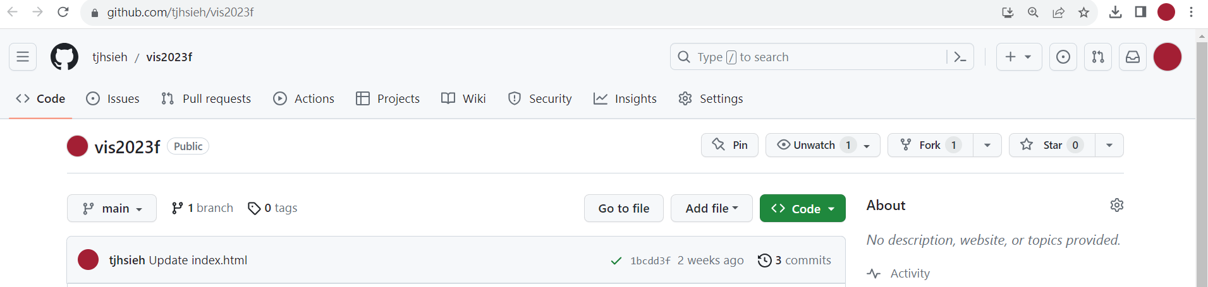
製作本學期作業(作品集)網頁
步驟七: 設定 GitHub Pages 權限
按這裡

Slide 12
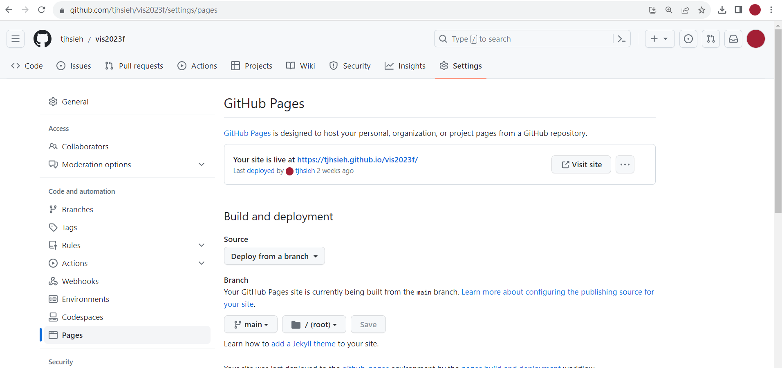
製作本學期作業(作品集)網頁
步驟七: 設定 GitHub Pages 權限
按這裡
選 main
P.‹#›

Slide 13
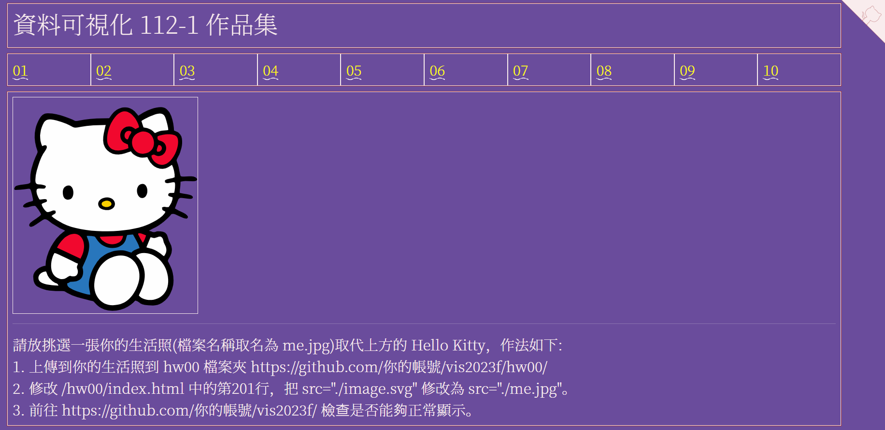
製作本學期作業(作品集)網頁
步驟七: 前往你的作品集
https://你的帳號.github.io/vis2023f/

Slide 14

製作本學期作業(作品集)網頁
步驟八: 把 Hello Kitty 更換成你的照片，作法說明如下頁
https://你的帳號.github.io/vis2023f/hw00me.jpg
https://unsplash.com/s/photos/sunset

Slide 15
製作本學期作業(作品集)網頁
請挑選一張你本人的生活照(檔案名稱取名為 me.jpg)
上傳到你的生活照到 hw00 檔案夾
https://github.com/你的帳號/vis2023f/hw00/
修改 /hw00/index.html 中的第201行，把 src="./image.svg" 修改為 src="./me.jpg"。
前往 https://github.com/你的帳號/vis2023f/ 檢查能夠顯示。
https://unsplash.com/s/photos/sunset

Slide 16


製作本學期作業(作品集)網頁
https://unsplash.com/s/photos/sunset
害羞地你，可以使用你的背影、剪影
https://unsplash.com/s/photos/sunset

Slide 17
製作本學期作業(作品集)網頁
步驟九: 大功告成
https://unsplash.com/s/photos/sunset

Slide 18
使用方法

Slide 19
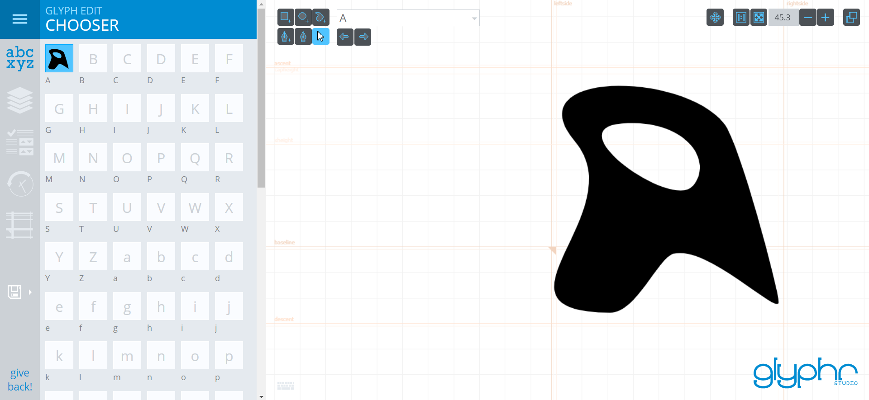
使用方法

Slide 20
評分標準

Slide 21
評分標準
Simple baseline (4pt)
寫一個 JavaScript 程式，產生100個學生的作業成績表(CSV格式)。(2pt)
寫一個 D3.js 程式，將作業成績表(CSV格式)讀入，並以蘋果顯示成績。(2pt)
Medium baseline (2pt)
改用 v7.8.5 最新版本的 D3.js 呈現蘋果成績表 (2pt)
Strong baseline (4pt)
任選一個 D3.js 範例，讀入學生成績(上述CSV格式)，繪製新風格成績表 (4pt)
https://d3js.org/getting-started

Slide 22
作業說明
05

Slide 23
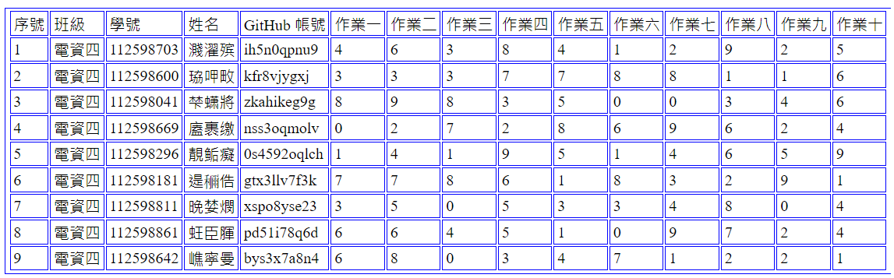
Simple baseline (3pt)
寫一個 JavaScript 程式，產生學生作業成績表(CSV格式)。(2pt)
可以參考以下範例
https://tjhsieh.github.io/c/vis/vis2023f/hw01/table2csv/index.html

Slide 24
Simple baseline (3pt)
使用 D3.js，讀入作業成績表(CSV格式) ，並以蘋果顯示成績。(2pt)
可以參考以下範例
https://tjhsieh.github.io/c/vis/vis2023f/hw01/src/index.html

Slide 25
Medium baseline (3pt)
改用 v7.8.5 最新版本的 D3.js 呈現蘋果成績表 (3pt)
https://tjhsieh.github.io/c/vis/vis2023f/hw01/src-v7/index.html

Slide 26
Strong baseline (4pt)
D3.js 範例網頁，網址如下
https://observablehq.com/@d3/gallery?utm_source=d3js-org&utm_medium=nav&utm_campaign=try-observable
任選一個你喜歡的 D3.js 範例，讀入學生成績，繪製新風格成績表

Slide 27
繳交資訊
06

Slide 28
繳交資訊
Simple baseline 產生CSV成績表程式碼，放在 https://github.com/你的帳號/vis2023f/hw01/table2csv/
Simple baseline 蘋果成績表程式碼，放在 https://github.com/你的帳號/vis2023f/hw01/src-easy/

Slide 29
繳交資訊
Medium baseline 程式碼，放在 https://github.com/你的帳號/vis2023f/hw01/src-medium/
Strong baseline 程式碼，放在 https://github.com/你的帳號/vis2023f/hw01/src-strong/

Slide 30
Github
記得寫一百字的作業心得 https://github.com/你的帳號/vis2023f/hw01/index.html

Slide 31
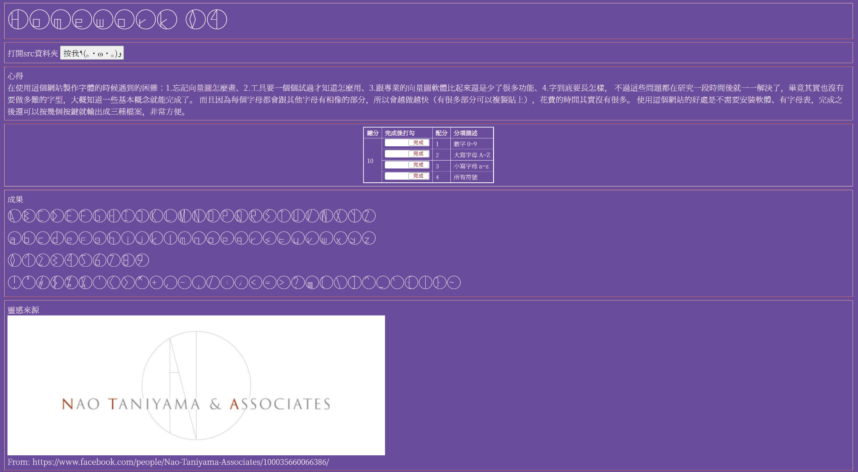
https://tjhsieh.github.io/c/vis/vis2023f/hw01/

Slide 32

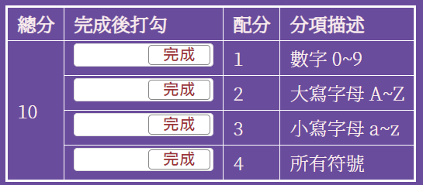
src按鈕、評分表
<!-- ------------------------------------------------>
<div class="row hw12">
<div class="col-md-12 twenty">
打開src資料夾
<input type="button" name="back" onclick="location.href='https://github.com/Wenshin1109/ct2023s/tree/main/hw04/src'" value="按我٩(｡・ω・｡)و">
</div>
</div>
<table>
<tr>
<th>總分</th>
<th>完成後打勾</th>
<th>配分</th>
<th>分項描述</th>
</tr>
<tr>
<td rowspan="4" id="myTotal"></td>
<td><input type="checkbox" class="flipswitch" id="myCheckbox1" checked="checked"></td>
<td id='m1'>1</td>
<td>數字 0~9</td>
</tr>
<tr>
<td><input type="checkbox" class="flipswitch" id="myCheckbox2" checked="checked"></td>
<td id='m2'>2</td>
<td>大寫字母 A~Z</td>
</tr>
<tr>
<td><input type="checkbox" class="flipswitch" id="myCheckbox3" checked="checked"></td>
<td id='m3'>3</td>
<td>小寫字母 a~z</td>
</tr>
<tr>
<td><input type="checkbox" class="flipswitch" id="myCheckbox4" checked="checked"></td>
<td id='m4'>4</td>
<td>所有符號</td>
</tr>
</table>
Notes:
<!-- ------------------------------------------------>
<div class="row hw12">
<div class="col-md-12 twenty">
打開src資料夾
<input type="button" name="back" onclick="location.href='https://github.com/Wenshin1109/ct2023s/tree/main/hw04/src'" value="按我٩(｡・ω・｡)و">
</div>
</div>
<table>
<tr>
<th>總分</th>
<th>完成後打勾</th>
<th>配分</th>
<th>分項描述</th>
</tr>
<tr>
<td rowspan="4" id="myTotal"></td>
<td><input type="checkbox" class="flipswitch" id="myCheckbox1" checked="checked"></td>
<td id='m1'>1</td>
<td>數字 0~9</td>
</tr>
<tr>
<td><input type="checkbox" class="flipswitch" id="myCheckbox2" checked="checked"></td>
<td id='m2'>2</td>
<td>大寫字母 A~Z</td>
</tr>
<tr>
<td><input type="checkbox" class="flipswitch" id="myCheckbox3" checked="checked"></td>
<td id='m3'>3</td>
<td>小寫字母 a~z</td>
</tr>
<tr>
<td><input type="checkbox" class="flipswitch" id="myCheckbox4" checked="checked"></td>
<td id='m4'>4</td>
<td>所有符號</td>
</tr>
</table>

Slide 33
Regulations
You should finish your homework on your own.
Do not share your codes with any living creatures.
如果作業程式碼使用了網路上找到的範例程式碼，比如 GibHut 上面的範例或是任何程式庫，請以註解方式，註明在你的程式碼中。
Your HW will get 0 pt if you violate any of the above rules.
Professor & TAs preserve the rights to change the rules & grades.

Slide 34
助教聯絡資訊
07

Slide 35
助教聯絡資訊
TA Email
吳泳霈 t112598033@ntut.org.tw
Email 標題，請按照此格式(X為作業編號) :
[vis2023f-hwX-學號]

